Slide 1

SPOJENCI sbírkového projektu POMOZTE DĚTEM!
Kateřina Tomášová – projektová manažerka

Slide 2



Pomozte dětem
Společný sbírkový projekt NROS a ČT
Sbírka vznikla dle modelu britské BBC – Children in Need, začátek projektu 1998
Velikonoční pondělí – sbírkový vrchol, sbírkové akce jsou po celý rok
www.pomoztedetem.cz

Slide 3

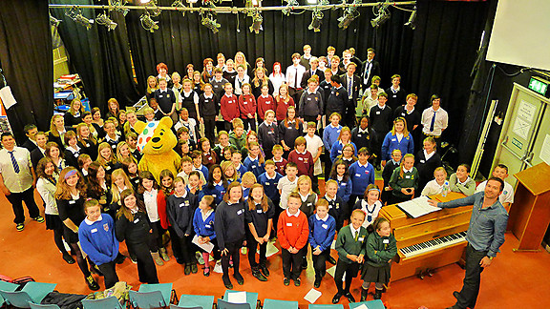
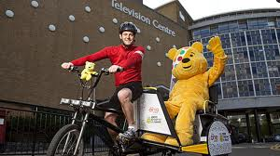
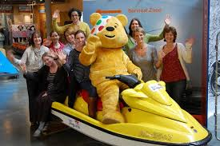

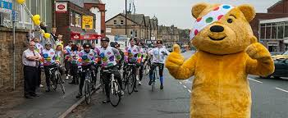
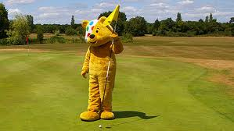
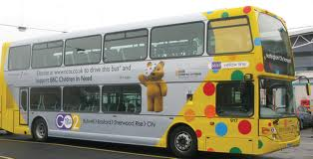
BBC CHILDREN IN NEED

Slide 4

Cíle a principy projektu Pomozte dětem
Umožnit přímou a účinnou pomoc ohroženým a znevýhodněným dětem do 18 let v celé České republice zvyšováním kvality jejich života, vytvářením rovných příležitostí pro různé skupiny populace a podporou práv dětí na život v rodině nebo v náhradním rodinném prostředí.
Principy projektu:
POMÁHAT A BAVIT
POMÁHAT A INFORMOVAT

Slide 5

Fundraising sbírky aneb „JAK MŮŽETE POMOCI“
Přispějte na konto - pošlete SMS ve tvaru „DMS KURE“ na číslo 87 777
Staňte se dárcem
Staňte se partnerem
Bavte se s kuřetem a uspořádejte sbírkovou nebo benefiční akci
Motivujte zaměstnance Vaší společnosti a zapojte se do projektu Hodina dětem
Staňte se členem Klubu přátel Pomozte dětem
Nefinanční pomoc

Slide 6

444 Spojenců - 2 147 sbírkových a benefičních akcí
Celkem vybráno 27 678 423 Kč – 15% z celkového výtěžku sbírky PD
Ročník | Počet akcí | Sbírkové a benefiční akce | Celkový výtěžek sbírky | % sbírkové
1. | 18 | 228 536 Kč | 5 200 200 Kč | 4,39%
2. | 62 | 495 546 Kč | 5 913 090 Kč | 8,38%
3. | 110 | 2 071 538 Kč | 10 109 731 Kč | 20,49%
4. | 230 | 2 030 270 Kč | 12 030 643 Kč | 16,88%
5. | 213 | 1 629 805 Kč | 13 133 819 Kč | 12,41%
6. | 188 | 3 103 619 Kč | 11 453 399 Kč | 27,10%
7. | 162 | 1 578 136 Kč | 11 884 487 Kč | 13,28%
8. | 168 | 1 845 994 Kč | 15 061 659 Kč | 12,26%
9. | 181 | 1 872 671 Kč | 16 226 837 Kč | 11,54%
10. | 165 | 1 984 981 Kč | 15 246 369 Kč | 13,02%
11. | 170 | 2 082 144 Kč | 15 008 781 Kč | 13,87%
12. | 146 | 2 687 628 Kč | 19 040 481 Kč | 14,12%
13. | 147 | 2 003 021 Kč | 15 700 062 Kč | 12,76%
14. | 107 | 1 985 160 Kč | 12 011 566 Kč | 16,53%
15. | 80 | 2 079 374 Kč | 11 584 020 Kč | 17,95%
Celkem: | 2147 | 27 678 423 Kč | 189 605 144 Kč | 14,60%

Slide 7

Dokumenty pro spojence

Slide 8



Plakát k akci Spojenců

Slide 9
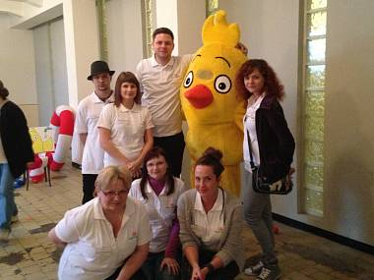
Spojenci Pomozte dětem - představení

Slide 10
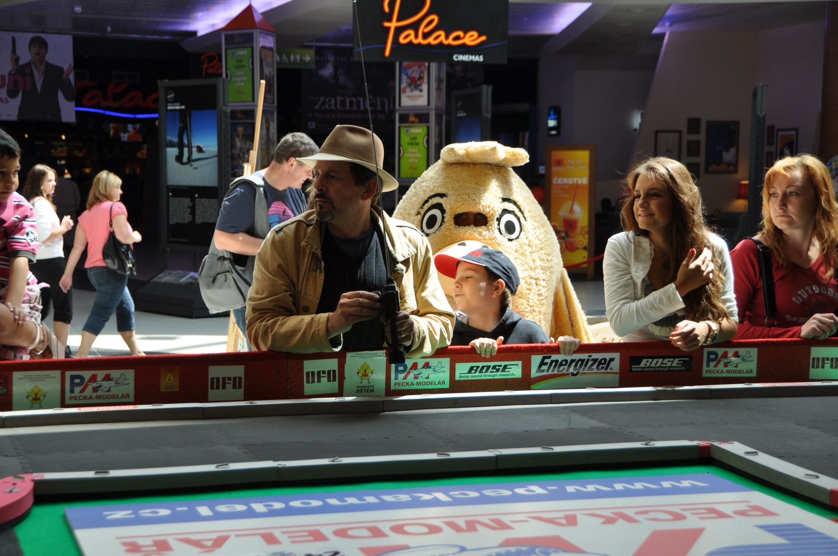

Slide 11
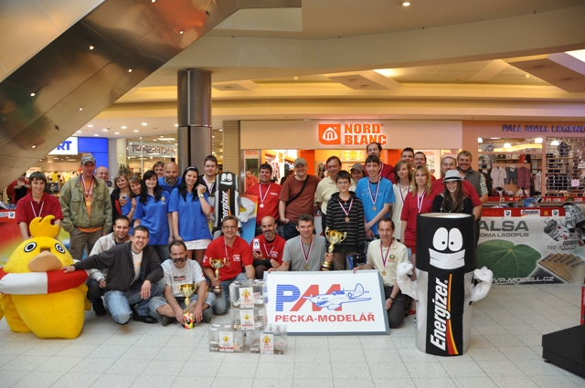

Slide 12
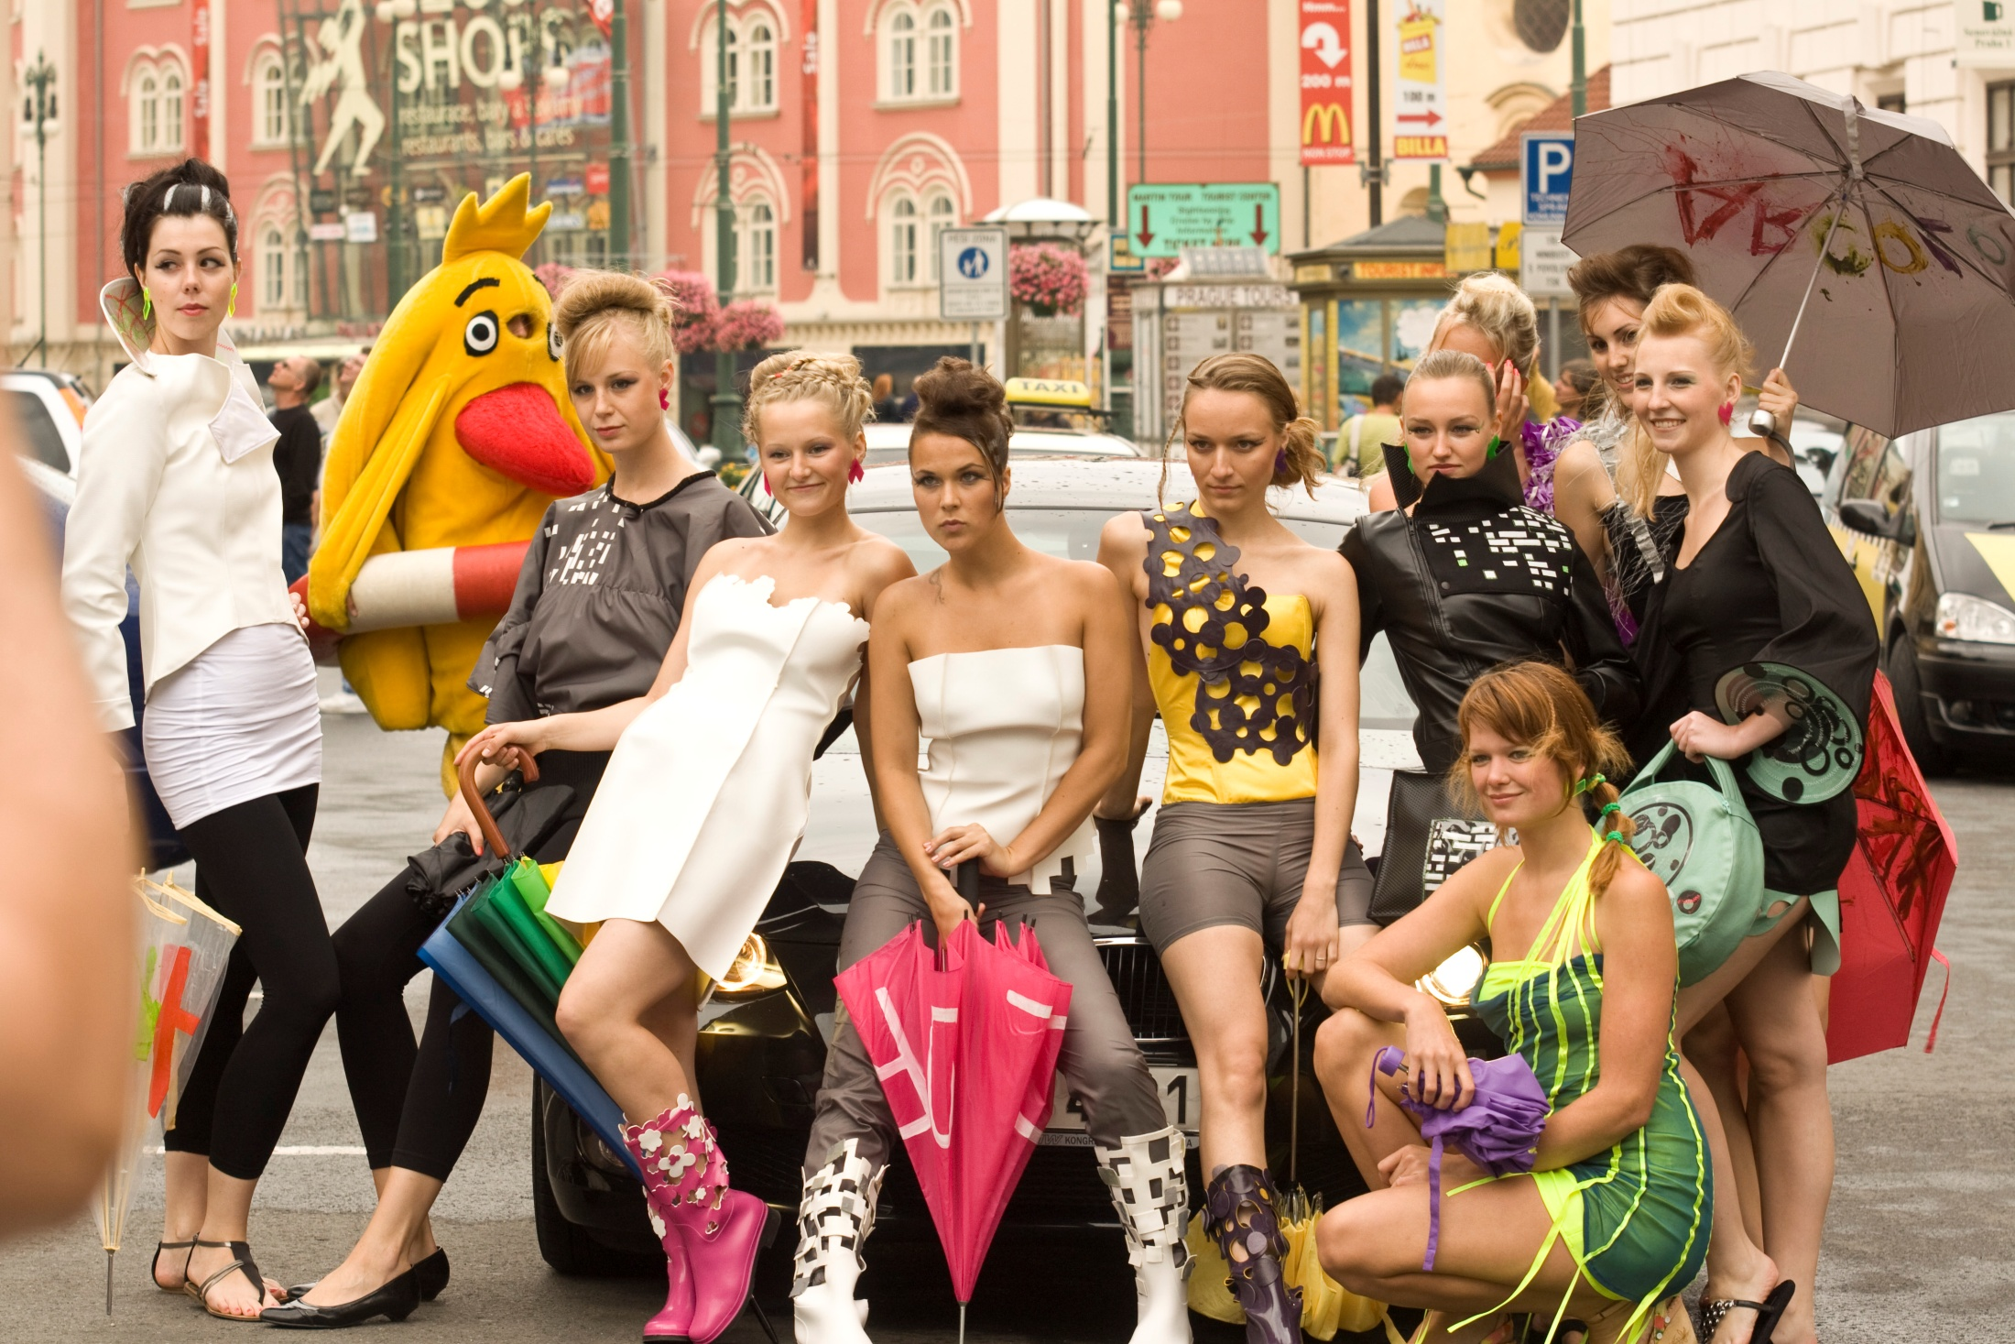

Slide 13
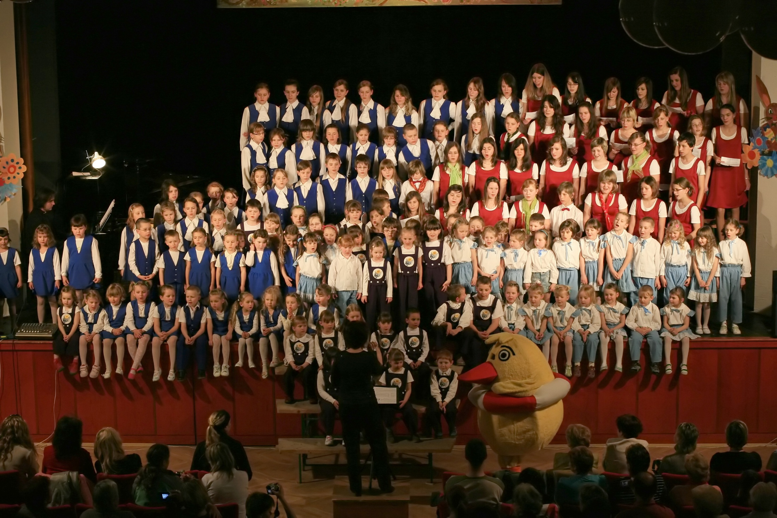

Slide 14
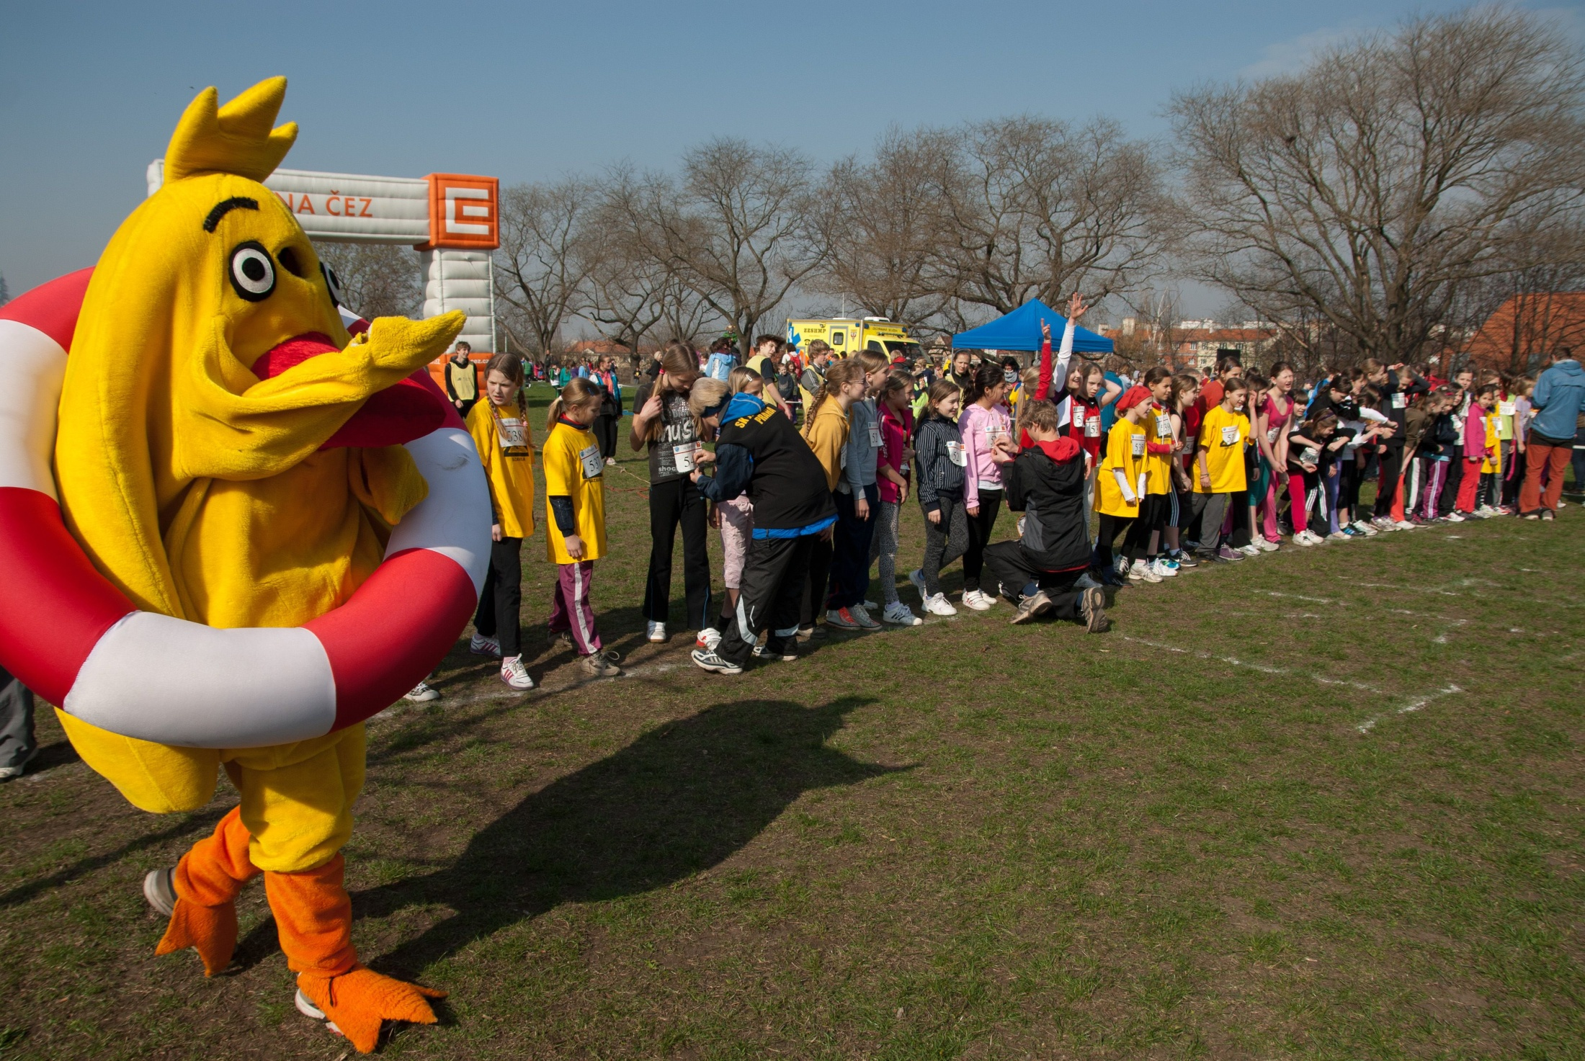

Slide 15
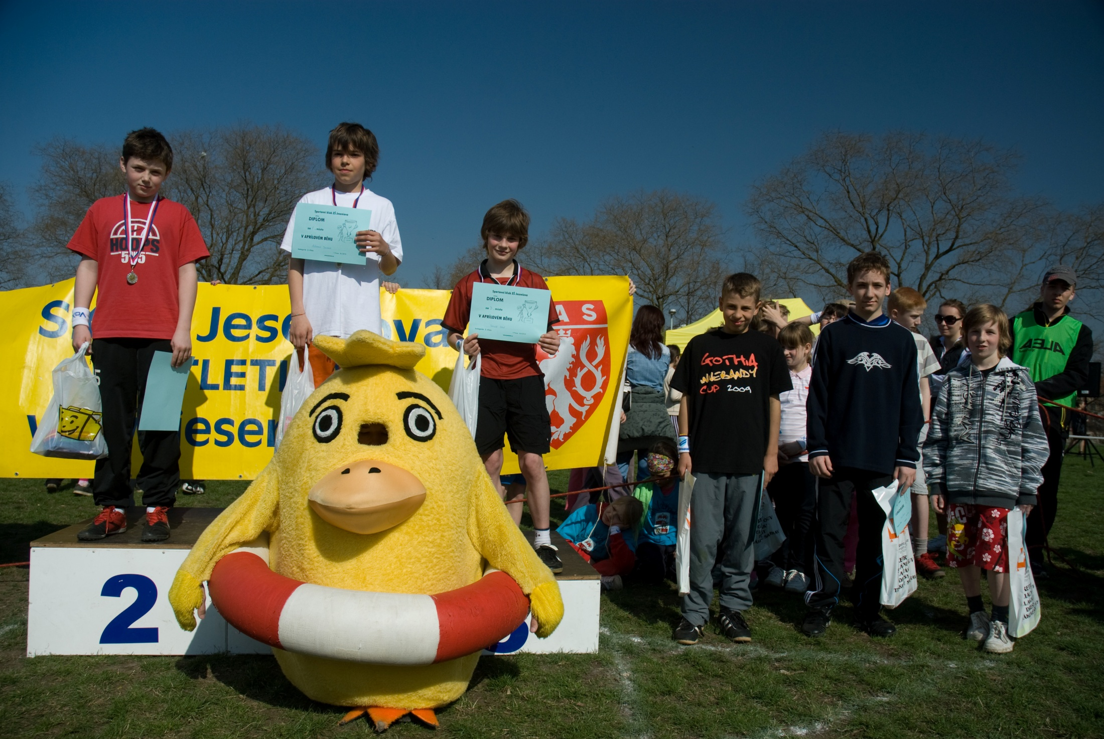

Slide 16
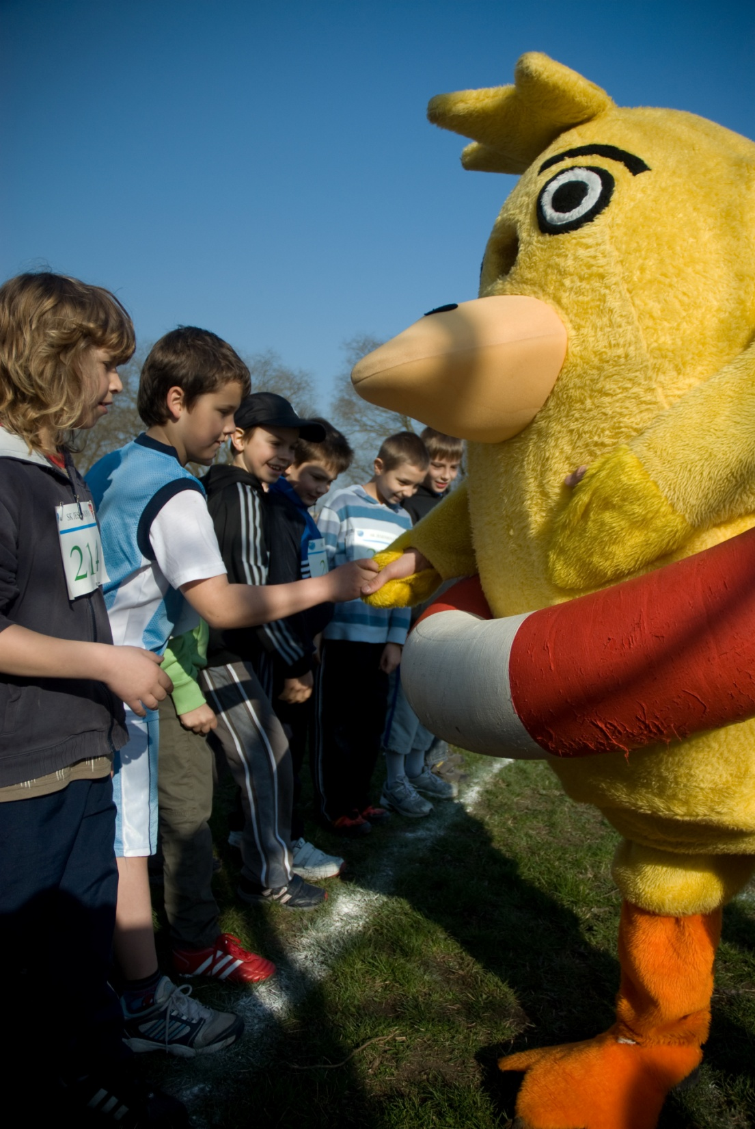

Slide 17
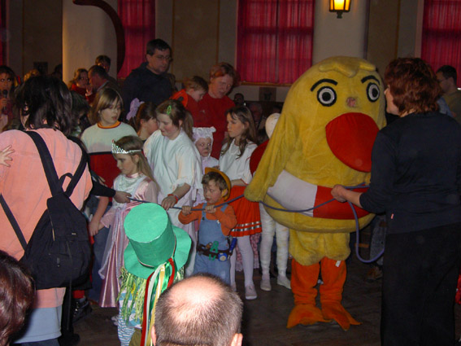

Slide 18
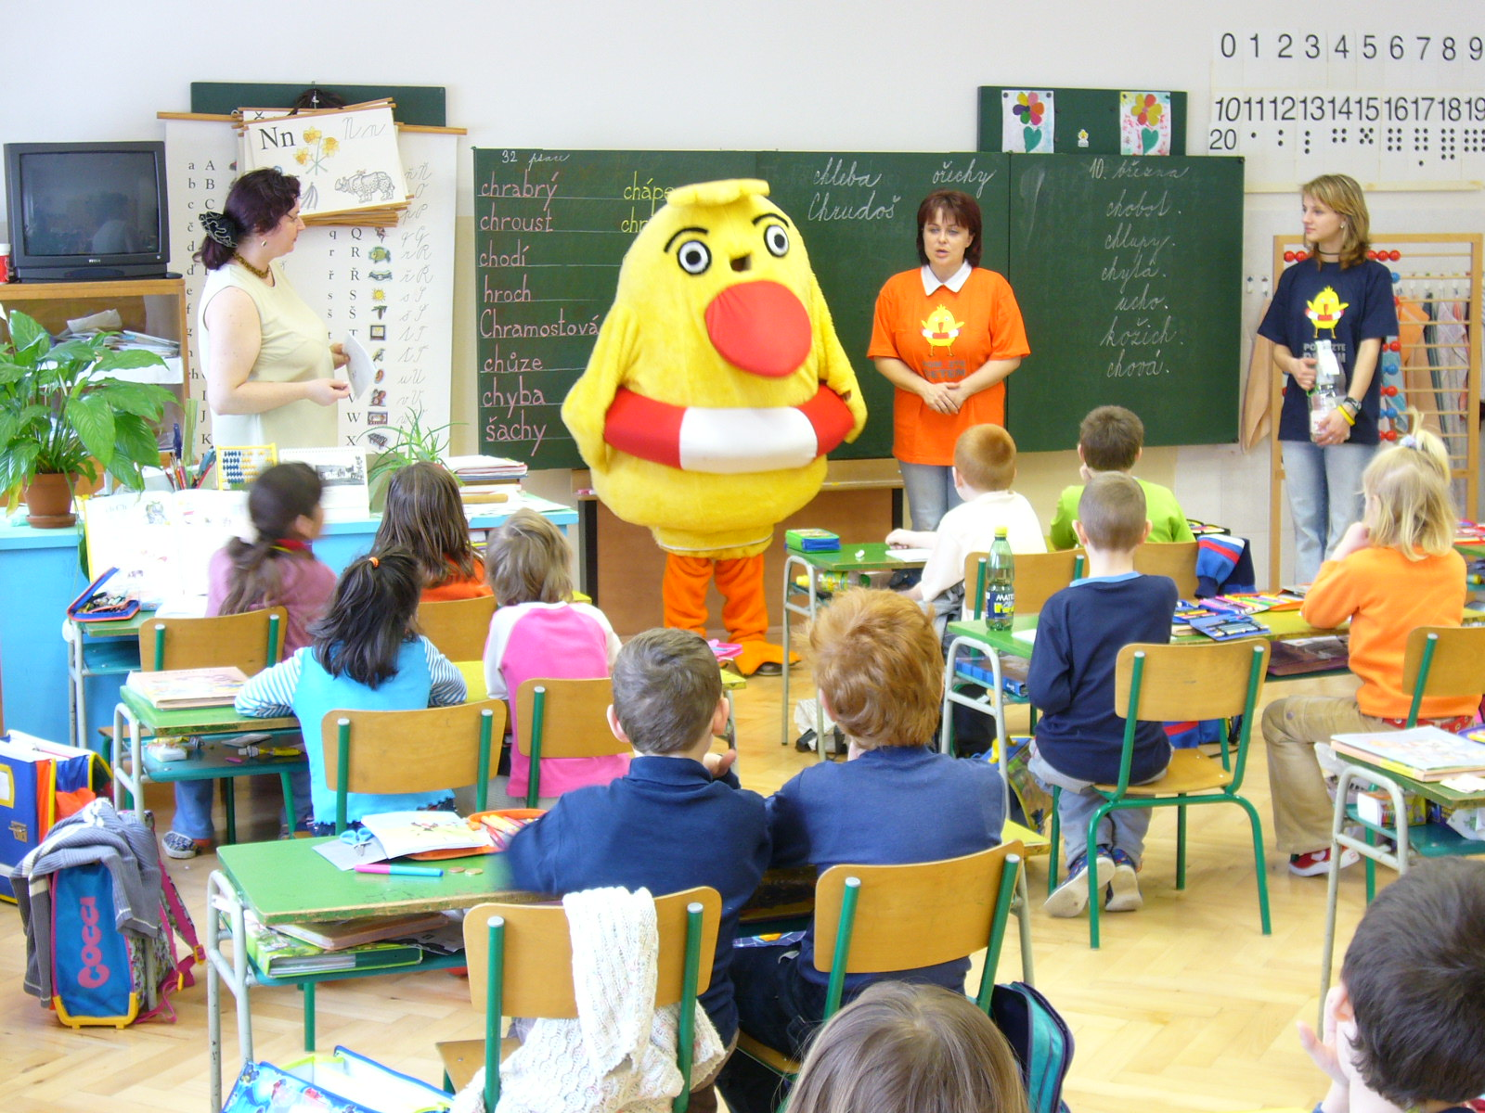

Slide 19
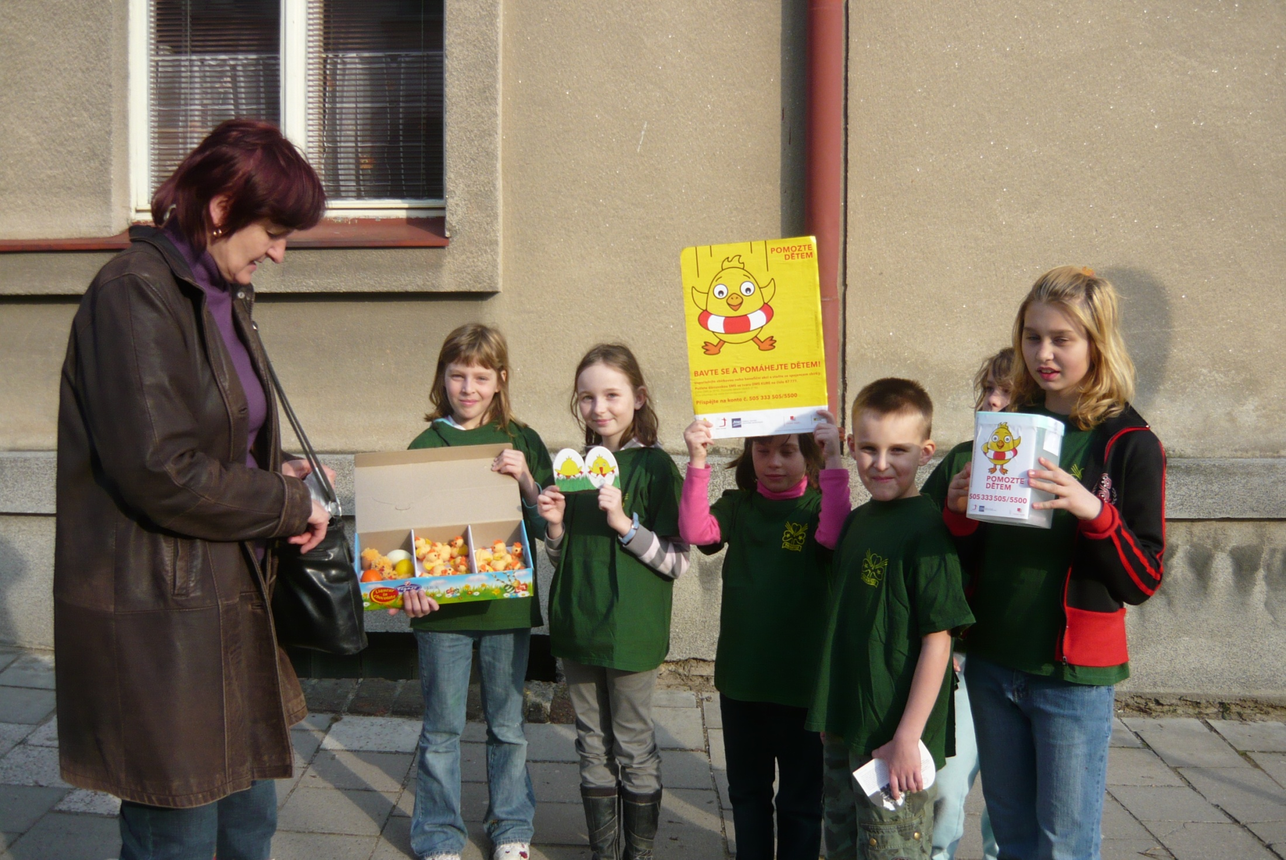

Slide 20
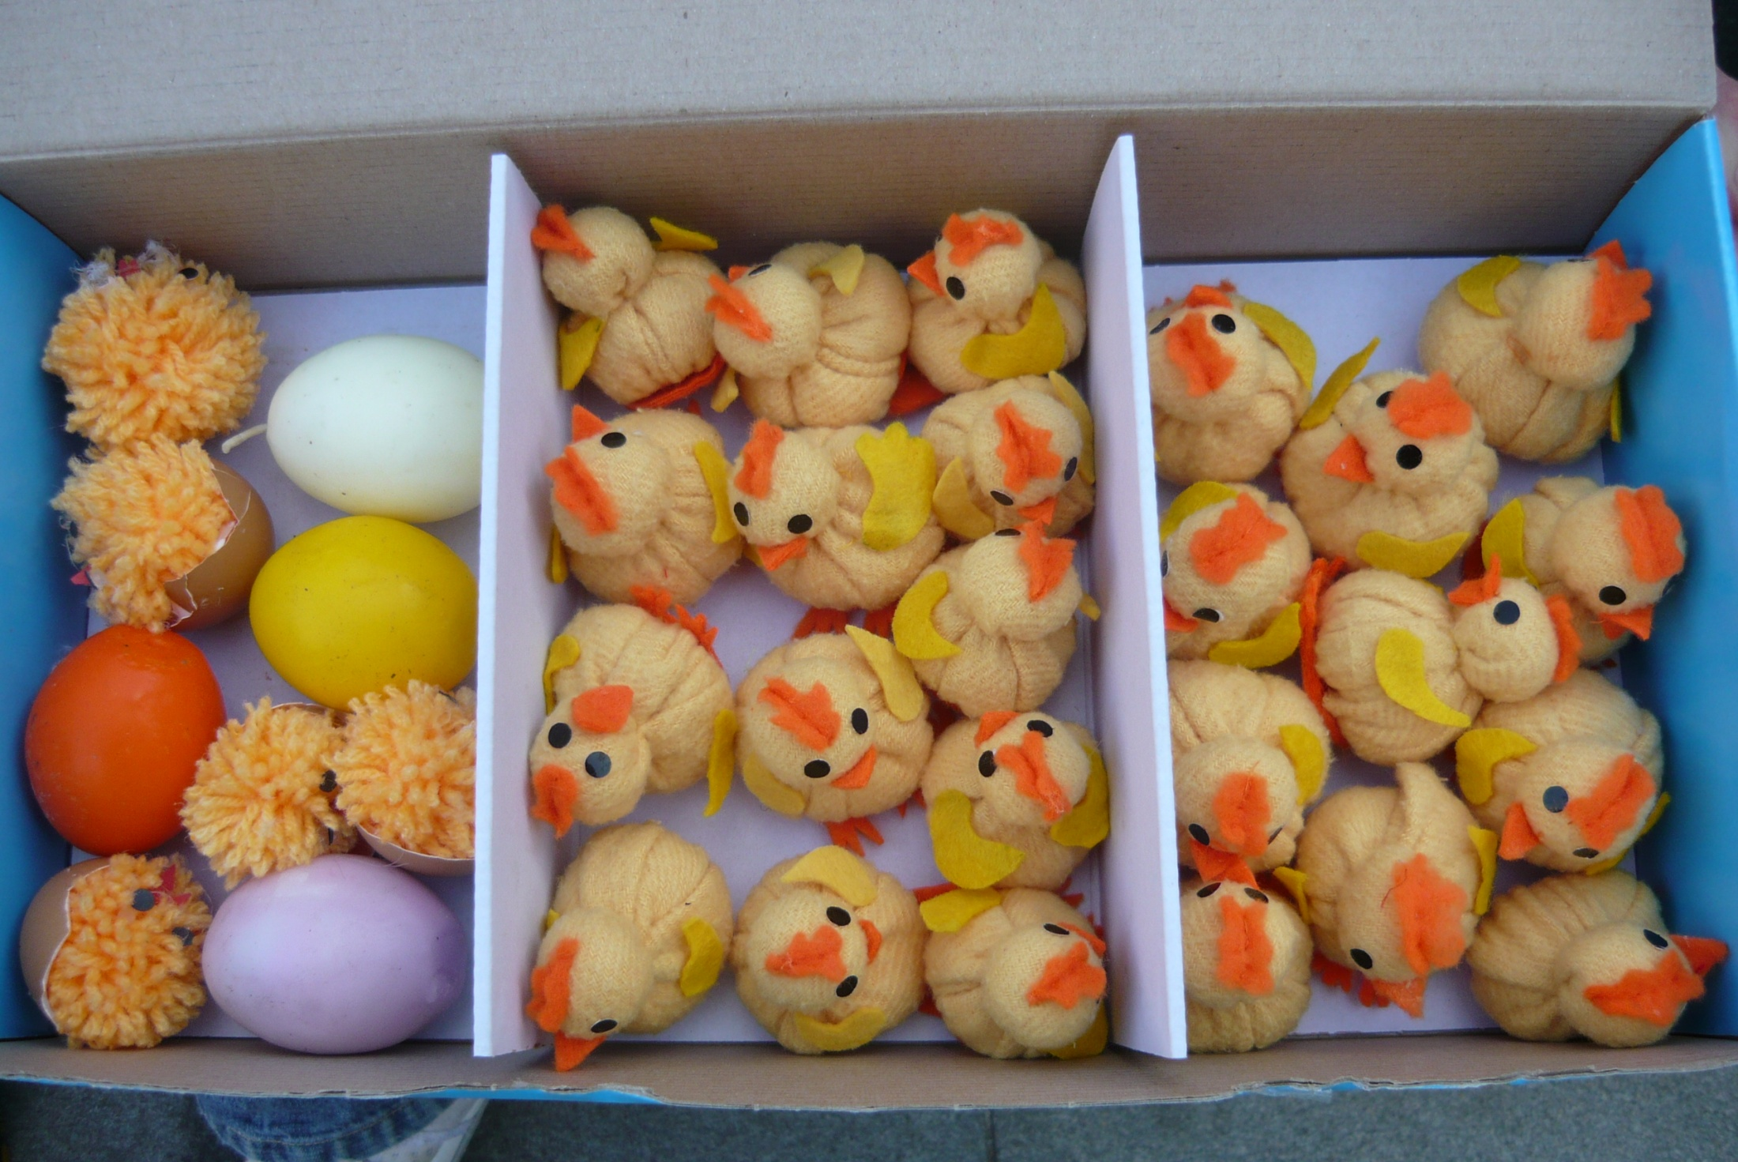

Slide 21
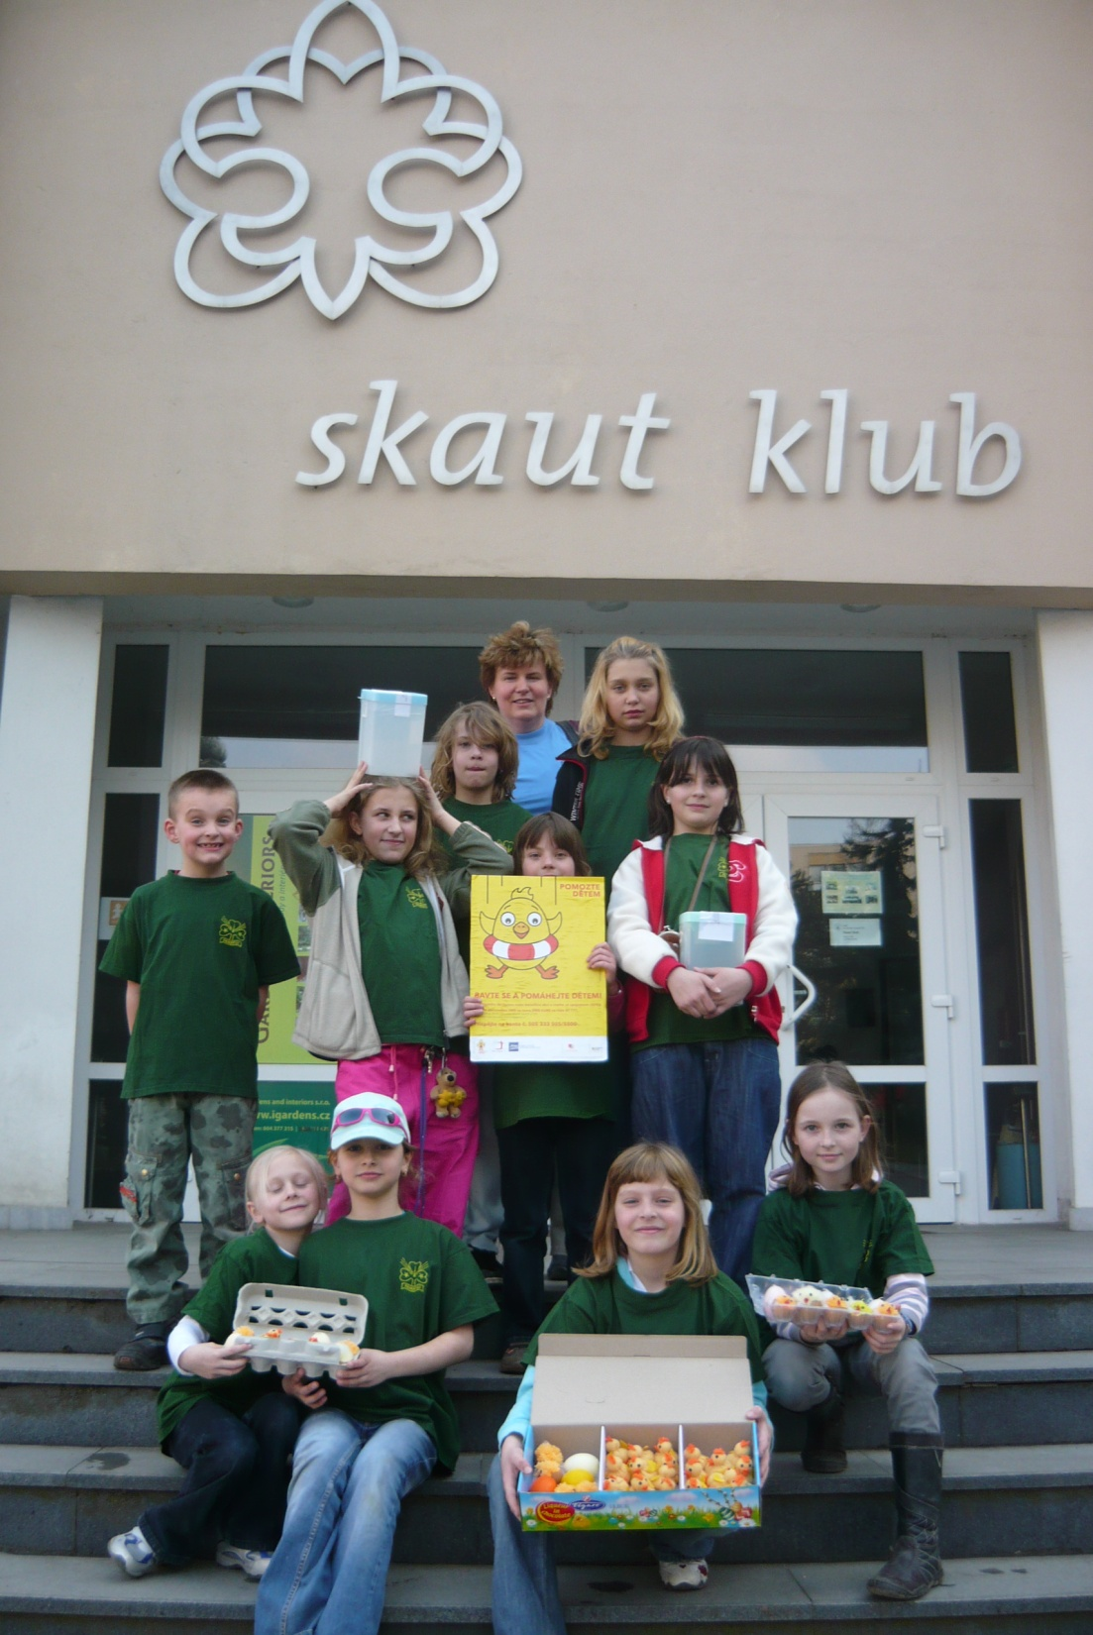

Slide 22


Slide 23
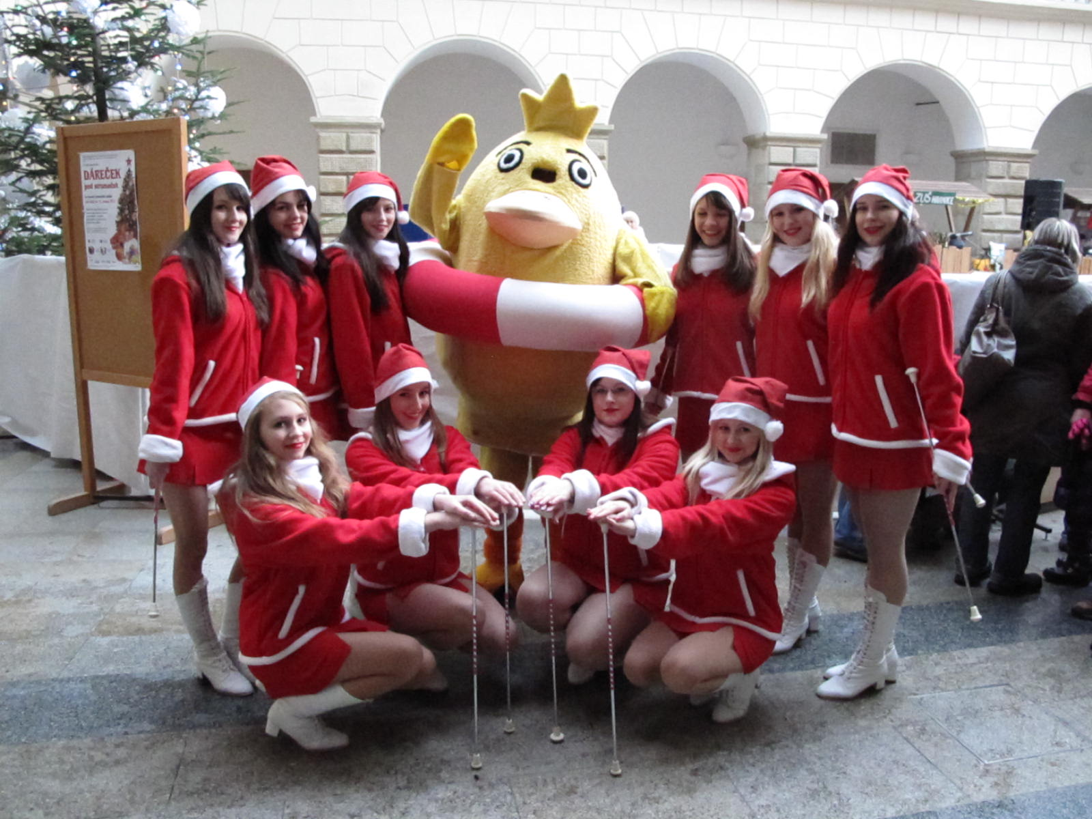

Slide 24
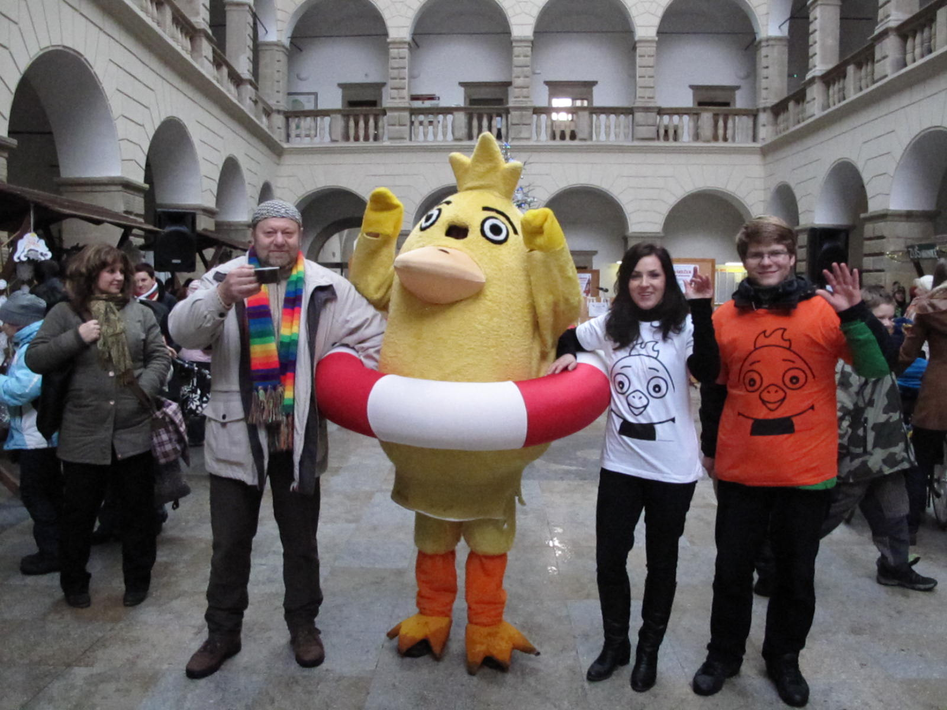

Slide 25
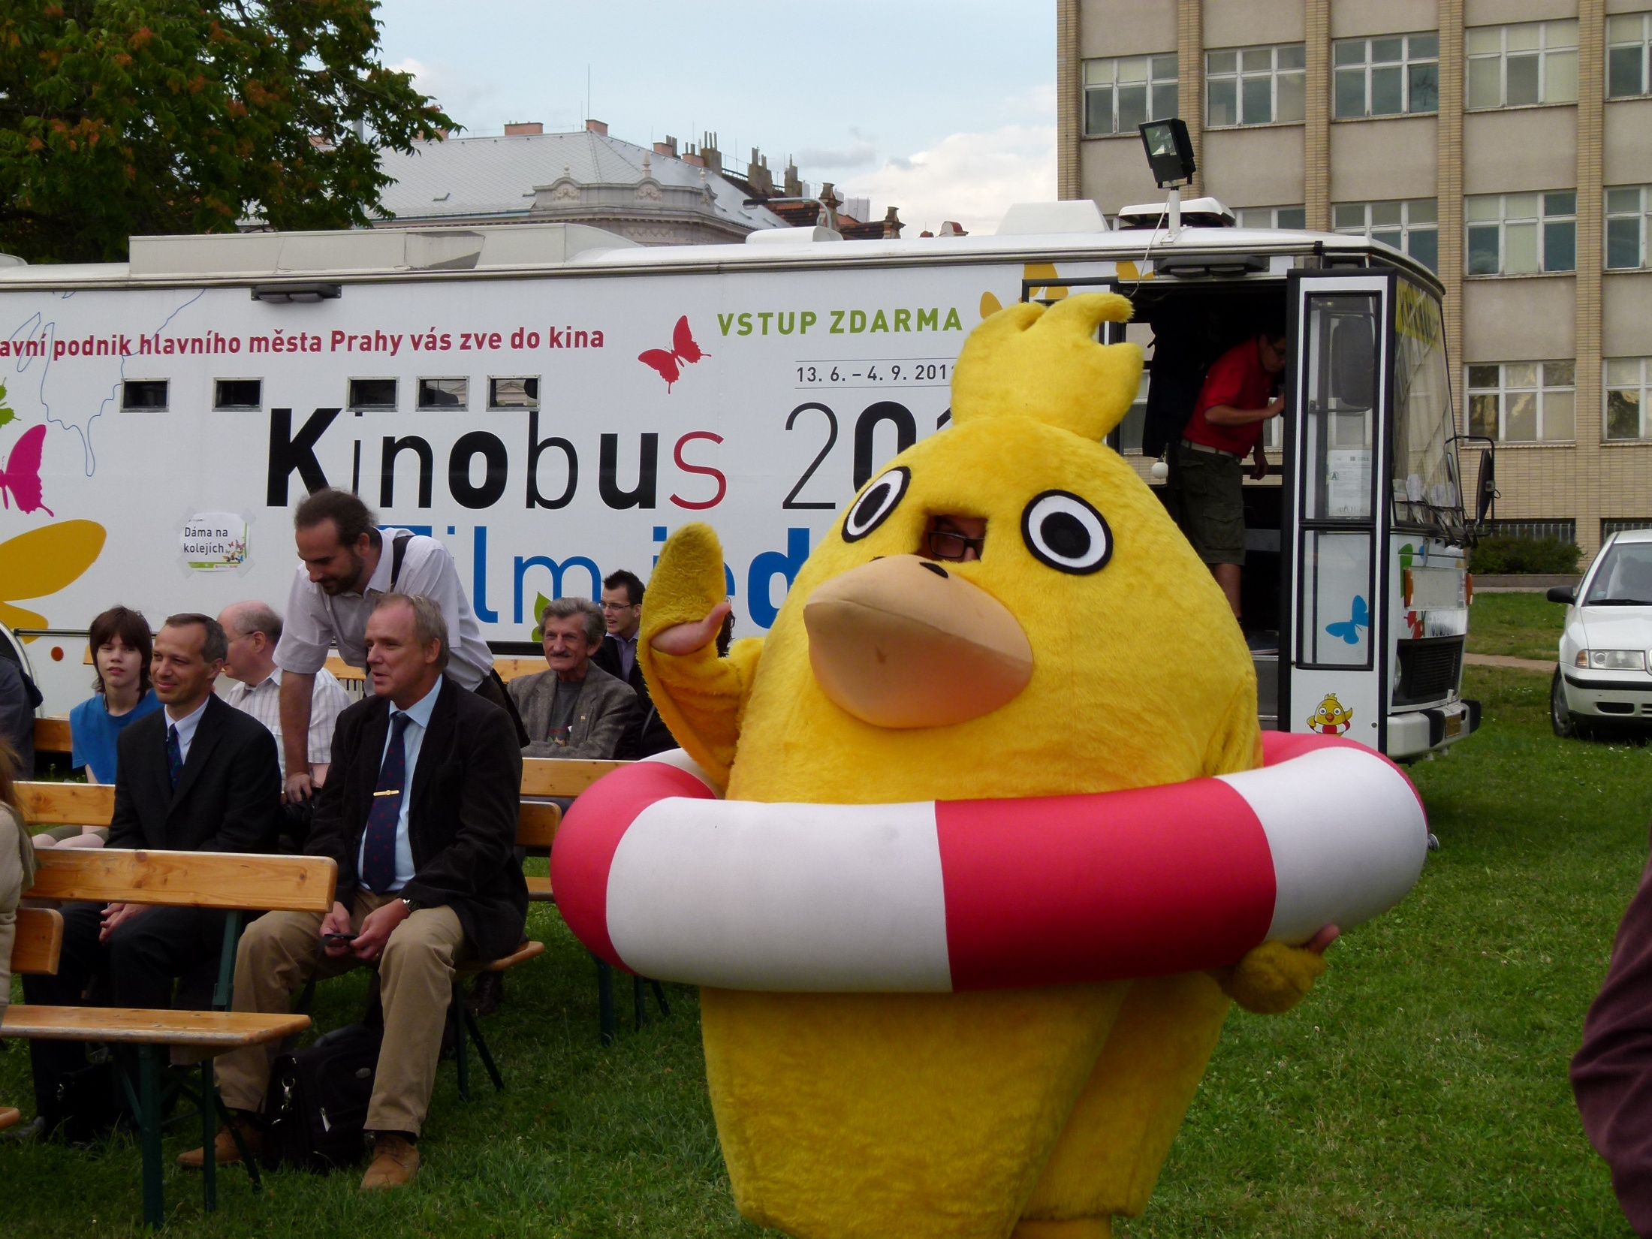

Slide 26
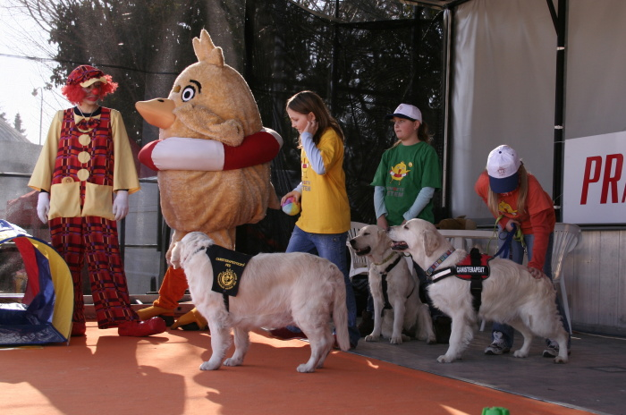

Slide 27
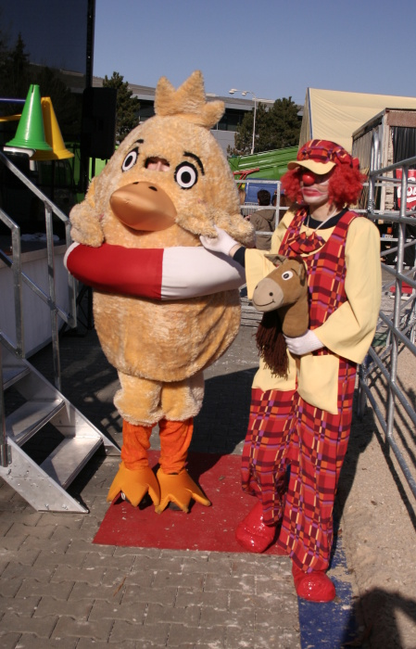

Slide 28
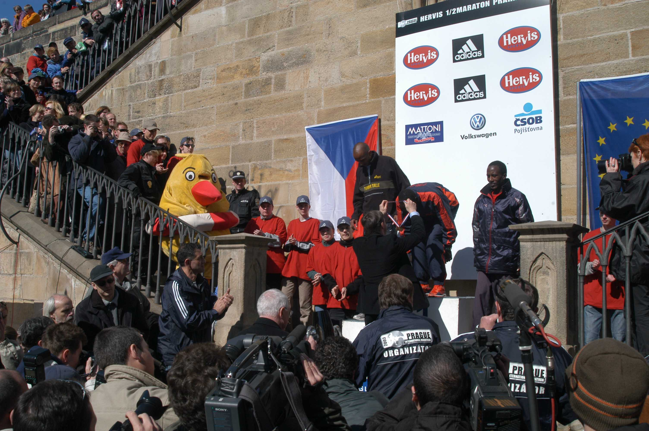

Slide 29
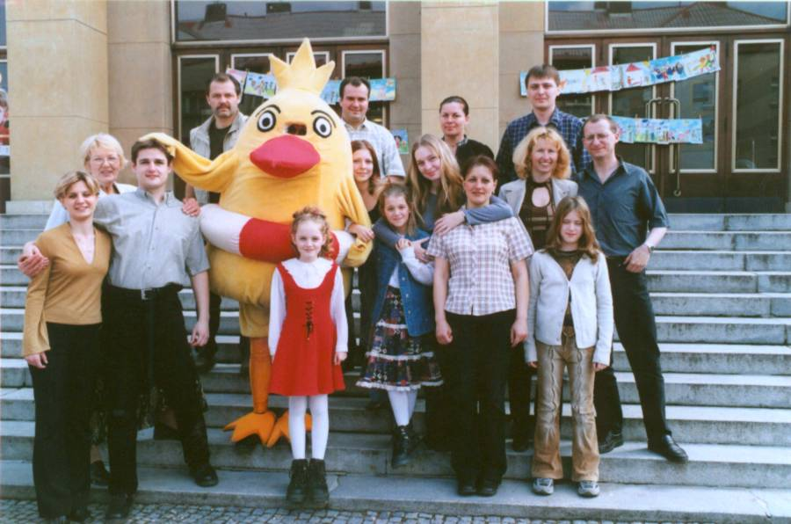
Motivace spojenců

Slide 30
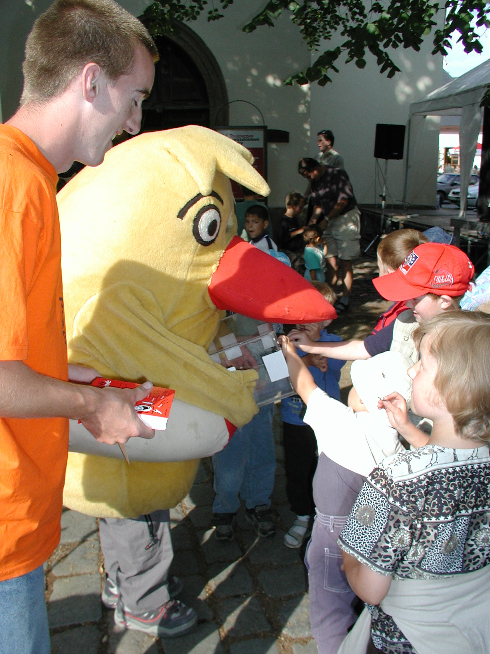

Slide 31
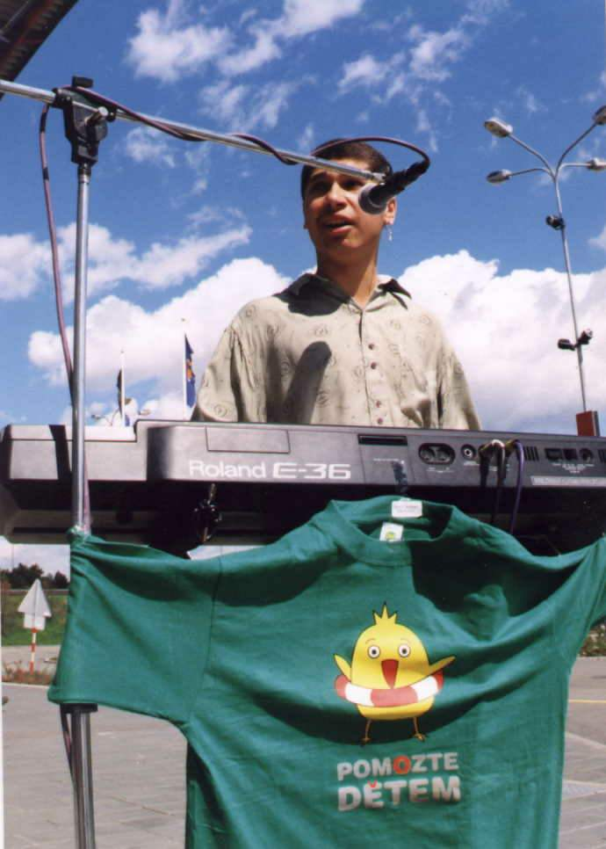
Nábor spojenců: Bavte se a pomáhejte dětem!

Slide 32
Děkuji za pozornost.

